Slide 1
データベースシステム入門
６．SQL の select from where, 結合, 結合条件,
SQL で結合を行う
https://www.kunihikokaneko.com/free/dbintro/index.html

Slide 2


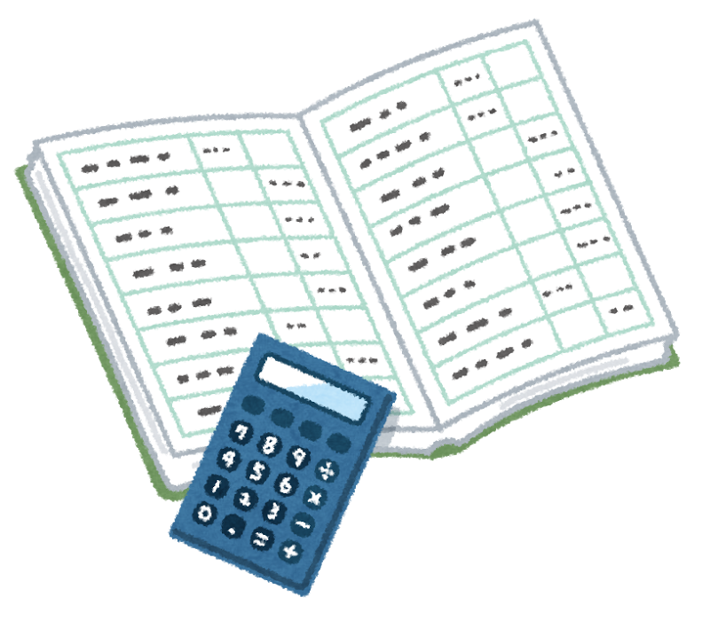
今日学習することはなぜ大切なのか
リレーショナルデータベースに集めた生データを使い、いろいろな分析を行ってデータ活用

Slide 3
◆ SQL の主要機能の総復習
select, from, where
◆ 「結合」についてより詳しく説明

Slide 4
6-1 SQL の select, from, where

Slide 5
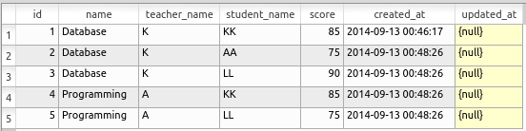


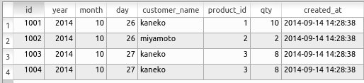
リレーショナルデータベースシステム（復習）
コンピュータ
記憶
装置
リレーショナル
データベース
管理システム
リレーショナル
データベース
データの種類ごとに分かれた、
たくさんのテーブルが格納される
あわせて
リレーショナルデータベースシステム

Slide 6
SQLをマスターするには
◆ SQL のキーワード
create table テーブル定義
select 射影など
from 扱うテーブルの指定
where 選択，結合など
max 最大
min 最小
count 数え上げ
group by 集約（グループの基準の指定）
order by ソート（並べ替え）
distinct 重複除去
など
◆ SQL のデータ型
短いテキスト char
長いテキスト text
数値 integer, real
日付／時刻 datetime
YesやNo bit
など

Slide 7
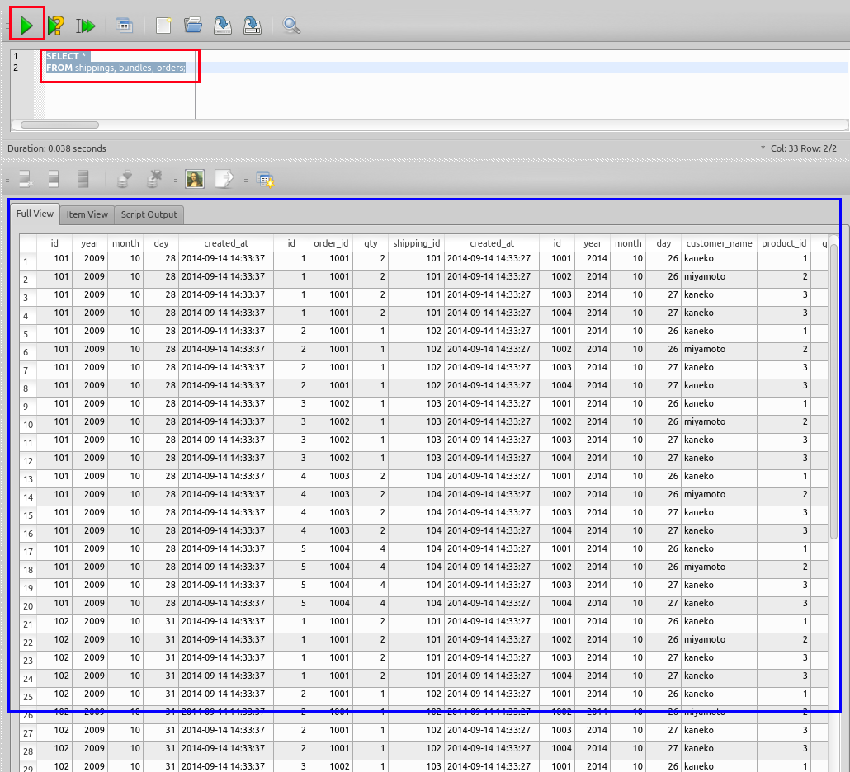
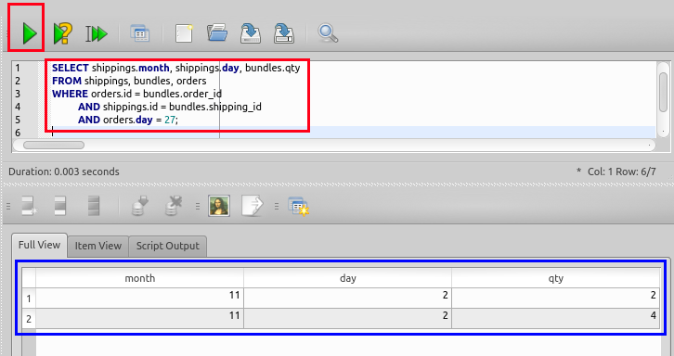
欲しいデータを探す，複数のテーブルを１つに
結合する ＝ SQL でできる
SQLはコマンド言語

Slide 8
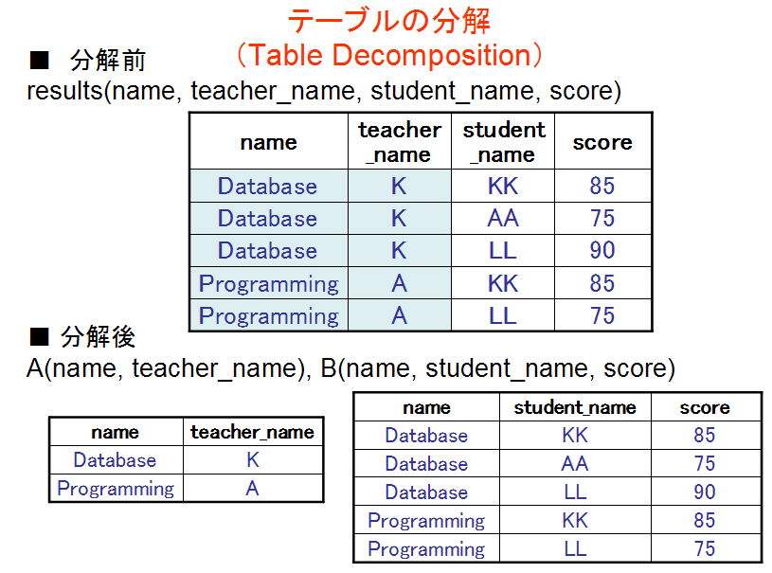
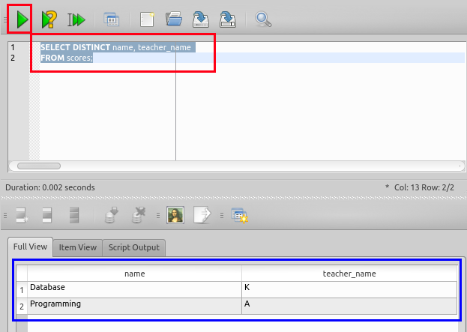
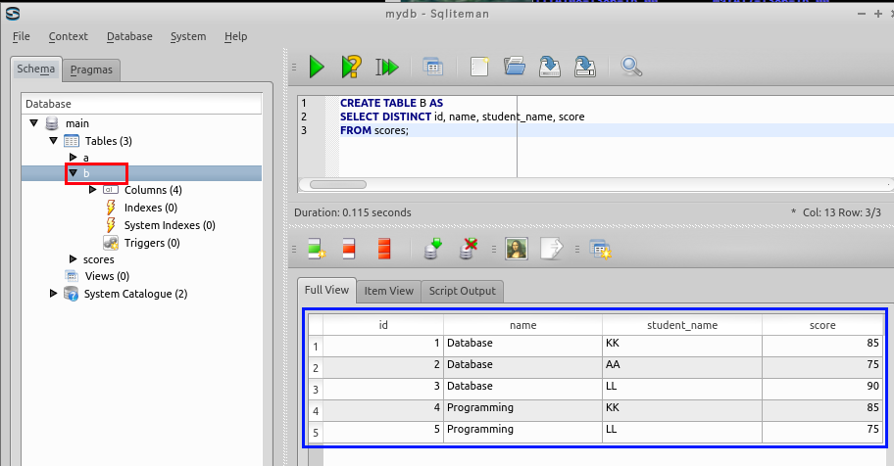
１つのテーブルを複数のテーブルに分解したい，ということもある ＝ SQL でできる

Slide 9
ＳＱＬの使い方
ID | 商品名 | 単価
1 | みかん | 50
2 | りんご | 100
3 | りんご | 150
4 | メロン | 500
データベースシステムに
ＳＱＬコマンドを送る
データベース
利用者
データベース
結果が返ってくる

Slide 10
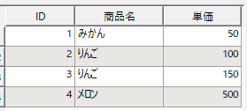

SQLで，テーブルをそのまま表示
ID | 商品名 | 単価
1 | みかん | 50
2 | りんご | 100
3 | りんご | 150
4 | メロン | 500
元のテーブルの
まま表示
データ
ベース
問い合わせ
（クエリ）
結果

Slide 11

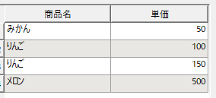
フィールドの表示／非表示（射影）の例
ID | 商品名 | 単価
1 | みかん | 50
2 | りんご | 100
3 | りんご | 150
4 | メロン | 500
フィールドの表示／非表示
（「射影」といいます）
データ
ベース
問い合わせ
（クエリ）
結果

Slide 12
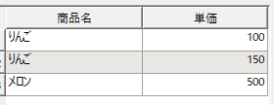

レコードの絞り込み（選択）の例
ID | 商品名 | 単価
1 | みかん | 50
2 | りんご | 100
3 | りんご | 150
4 | メロン | 500
全体で「射影＋選択」
レコードの絞り込み
（選択）
データ
ベース
問い合わせ
（クエリ）
結果
※ 途中で改行してもいいし、改行しなくてもよい (SQL のルール)

Slide 13
結合の例
商品.ID | 商品名 | 単価 | 購入.ID | 名前 | 商品番号
1 | みかん | 50 | 1 | X | 3
1 | みかん | 50 | 2 | Y | 1
2 | りんご | 100 | 1 | X | 3
2 | りんご | 100 | 2 | Y | 1
3 | りんご | 150 | 1 | X | 3
3 | りんご | 150 | 2 | Y | 1
4 | メロン | 500 | 1 | X | 3
4 | メロン | 500 | 2 | Y | 1
ID | 商品名 | 単価
1 | みかん | 50
2 | りんご | 100
3 | りんご | 150
4 | メロン | 500
ID | 名前 | 商品番号
1 | X | 3
2 | Y | 1
select * from 商品, 購入;
データ
ベース
問い合わせ
（クエリ）
結果

Slide 14
分解の例
講義名 | 担当教員
DB | K
プロ | A
講義名 | 受講者
DB | CC
DB | AA
DB | BB
プロ | AA
プロ | DD
講義名 | 担当教員 | 受講者
DB | K | CC
DB | K | AA
DB | K | BB
プロ | A | AA
プロ | A | DD
select DISTINCT 講義名 担当教員 from 授業;
select DISTINCT 講義名 受講者 from 授業;
結果が２つ欲しいとき、SQLも２つ
データ
ベース
問い合わせ
（クエリ）
結果

Slide 15
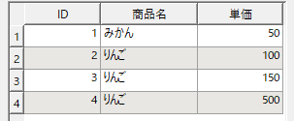
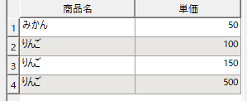

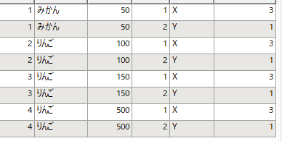
SQL による問い合わせ（クエリ）
■ SQL による問い合わせ（クエリ）の結果は、必ず１つのテーブルになる
そのまま表示
射影
射影＋選択
結合

Slide 16
SQL を用いた問い合わせ（クエリ）
■ 「問い合わせ（クエリ）」とは、データベースの検索（抽出）、分類、集計・集約を行うこと
■ 問い合わせ（クエリ）の結果は、必ず１つのテーブルになる
■ キーワード: select, from, where

Slide 17
SQL 問い合わせの例
select * from 商品; そのまま表示
select 商品名, 単価 from 商品; 射影
select 商品名, 単価 from 商品 where 単価 > 80; 射影＋選択
select * from 商品, 購入; 結合

Slide 18
6-2 結合

Slide 19
結合
２つのテーブルを所定の条件（結合条件という）
で、１つにまとめる．これが結合
テーブル
新しい
テーブル
テーブル
結合

Slide 20
複数のテーブルを１つにまとめる（結合）例
SQL でテーブル名を２つ書く
商品
ID | 商品名 | 単価
1 | みかん | 50
2 | りんご | 100
3 | りんご | 150
4 | メロン | 500
select * from 商品, 購入;
購入
ID | 名前 | 商品
1 | X | 3
2 | Y | 1
リレーショナルデータベースの結合結果では、
右側に一方のテーブルのレコードが、
左側に、もう一方のテーブルのレコードが集まる

Slide 21




商品
１つのテーブルには、同じ種類のデータが集まっている
商品
ID | 商品名 | 単価
1 | みかん | 50
2 | りんご | 100
3 | りんご | 150
4 | メロン | 500

Slide 22


購入
１つのテーブルには、同じ種類のデータが集まっている
購入
ID | 名前 | 商品番号
1 | X | 3
2 | Y | 1

Slide 23






２つのテーブルの結合
ID | 商品名 | 単価
1 | みかん | 50
2 | りんご | 100
3 | りんご | 150
4 | メロン | 500
ID | 名前 | 商品番号
1 | X | 3
2 | Y | 1
ペアは８通り

Slide 24
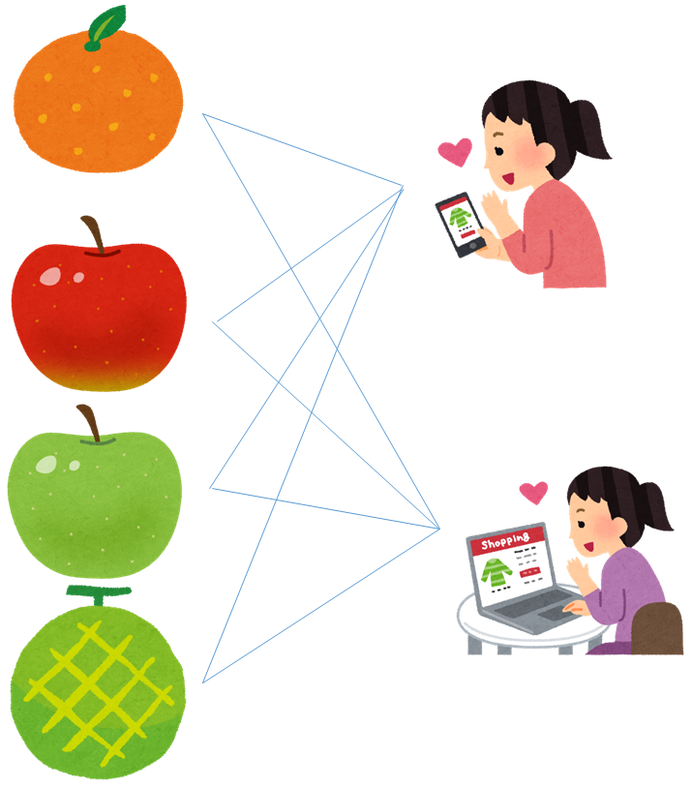
２つのテーブルの結合
ID | 商品名 | 単価
1 | みかん | 50
2 | りんご | 100
3 | りんご | 150
4 | メロン | 500
ID | 名前 | 商品番号
1 | X | 3
2 | Y | 1
商品.ID | 商品名 | 単価 | 購入.ID | 名前 | 商品番号
1 | みかん | 50 | 1 | X | 3
1 | みかん | 50 | 2 | Y | 1
2 | りんご | 100 | 1 | X | 3
2 | りんご | 100 | 2 | Y | 1
3 | りんご | 150 | 1 | X | 3
3 | りんご | 150 | 2 | Y | 1
4 | メロン | 500 | 1 | X | 3
4 | メロン | 500 | 2 | Y | 1
ペアは
８通り

Slide 25
脱線
「商品.ID」，「購入.ID」って，何でしょう？
「商品.」，「購入.」 ・・・ テーブル名
結合するテーブルに「同じフィールド名」がある（バッティング）と，
頭に，自動で，「テーブル名.」が付く．区別のため
商品.ID | 商品名 | 単価 | 購入.ID | 名前 | 商品番号
1 | みかん | 50 | 1 | X | 3
1 | みかん | 50 | 2 | Y | 1
2 | りんご | 100 | 1 | X | 3
2 | りんご | 100 | 2 | Y | 1
3 | りんご | 150 | 1 | X | 3
3 | りんご | 150 | 2 | Y | 1
4 | メロン | 500 | 1 | X | 3
4 | メロン | 500 | 2 | Y | 1

Slide 26
２つのテーブルの結合のための SQL コマンド
select * from 商品, 購入;
商品
ID | 商品名 | 単価
1 | みかん | 50
2 | りんご | 100
3 | りんご | 150
4 | メロン | 500
商品.ID | 商品名 | 単価 | 購入.ID | 名前 | 商品番号
1 | みかん | 50 | 1 | X | 3
1 | みかん | 50 | 2 | Y | 1
2 | りんご | 100 | 1 | X | 3
2 | りんご | 100 | 2 | Y | 1
3 | りんご | 150 | 1 | X | 3
3 | りんご | 150 | 2 | Y | 1
4 | メロン | 500 | 1 | X | 3
4 | メロン | 500 | 2 | Y | 1
購入
ID | 名前 | 商品番号
1 | X | 3
2 | Y | 1

Slide 27
6-3 結合条件

Slide 28
結合条件
◆ 結合とは、２つのテーブルを結合して、１つの新しいテーブルを作るもの
例： select * from 商品, 購入;
◆結合では、結合条件を付けることができる
例：
select * from 商品, 購入
where 商品.ID = 商品番号;

Slide 29
こんな場合を考えてみます
1
X
2
実際には、
Xさんは、３を買った
Yさんは、１を買った
3
Y
4

Slide 30
こんな場合を考えてみます
商品
ID | 商品名 | 単価
1 | みかん | 50
2 | りんご | 100
3 | りんご | 150
4 | メロン | 500
実際には、
Xさんは、3 を買った
Yさんは、1 を買った
購入
ID | 名前 | 商品番号
1 | X | 3
2 | Y | 1
購入テーブルの情報
商品テーブルの情報

Slide 31
こんな場合を考えてみます
商品
select * from 商品, 購入
where 商品.ID = 商品番号;
ID
ID | 商品名 | 単価
1 | みかん | 50
2 | りんご | 100
3 | りんご | 150
4 | メロン | 500
商品.ID | 商品名 | 単価 | 購入.ID | 名前 | 商品番号
1 | みかん | 50 | 2 | Y | 1
3 | りんご | 150 | 1 | X | 3
購入
結合条件付きの結合
ID | 名前 | 商品番号
1 | X | 3
2 | Y | 1
実際にはどうだったかを「選択」している
商品番号
結合前

Slide 32
結合だけ ｖｓ 結合 ＋ 選択
select * from 商品, 購入;
select * from 商品, 購入
where 商品.ID = 商品番号;
商品.ID | 商品名 | 単価 | 購入.ID | 名前 | 商品番号
1 | みかん | 50 | 1 | X | 3
1 | みかん | 50 | 2 | Y | 1
2 | りんご | 100 | 1 | X | 3
2 | りんご | 100 | 2 | Y | 1
3 | りんご | 150 | 1 | X | 3
3 | りんご | 150 | 2 | Y | 1
4 | メロン | 500 | 1 | X | 3
4 | メロン | 500 | 2 | Y | 1
商品.ID | 商品名 | 単価 | 購入.ID | 名前 | 商品番号
1 | みかん | 50 | 2 | Y | 1
3 | りんご | 150 | 1 | X | 3
結合条件なし
結合条件付き

Slide 33
結合だけ ｖｓ 結合 ＋ 選択
select * from 商品, 購入;
select * from 商品, 購入
where 商品.ID = 商品番号;
商品.ID | 商品名 | 単価 | 購入.ID | 名前 | 商品番号
1 | みかん | 50 | 1 | X | 3
1 | みかん | 50 | 2 | Y | 1
2 | りんご | 100 | 1 | X | 3
2 | りんご | 100 | 2 | Y | 1
3 | りんご | 150 | 1 | X | 3
3 | りんご | 150 | 2 | Y | 1
4 | メロン | 500 | 1 | X | 3
4 | メロン | 500 | 2 | Y | 1
商品.ID | 商品名 | 単価 | 購入.ID | 名前 | 商品番号
1 | みかん | 50 | 2 | Y | 1
3 | りんご | 150 | 1 | X | 3
結合してから選択
結合条件なし
結合条件付き

Slide 34
結合条件
select * from 商品, 購入
where 商品.ID = 商品番号;
ID | 商品名 | 単価
1 | みかん | 50
2 | りんご | 100
3 | りんご | 150
4 | メロン | 500
ID | 名前 | 商品番号
1 | X | 3
2 | Y | 1

Slide 35

結合とは
結合とは
１．２つのテーブルのレコードのすべてのペアを作る
２．結合条件が指定されているときは、「１」の中から結合条件を満足するものだけを選ぶ
ノートページ

Slide 36
結合条件の例
結合条件：商品.ID = 商品番号
ID | 商品 | 単価 | 名前 | 商品番号
1 | みかん | 50 | Y | 1
3 | メロン | 500 | X | 3
結合条件の書き方
＜テーブル名＞.＜フィールド名＞ = ＜テーブル名＞.＜フィールド名＞
※ 他のテーブルに同じフィールド名が無いときは、「テーブル名」を省略可
※ 「=」のところは： =, <>, <, <=, >, >= が可能
結合
結合後

Slide 37
結合条件の書き方
ノートページ
結合条件の書き方
＜テーブル名＞.＜フィールド名＞ = ＜テーブル名＞.＜フィールド名＞
※ 他のテーブルに同じフィールド名が無いときは、「テーブル名」を省略可
※ 「=」のところは： =, <>, <, <=, >, >= が可能

Slide 38
6-4 SQL で結合を行う

Slide 39
結合を行う SQL の例
select * from 昼食, 価格 where 昼食.注文 = 価格.品名;
* または
フィールド名リスト
テーブル名リスト
選択条件は where のあと
氏名 | 注文
XX | カレー
YY | うどん
ZZ | カレー
昼食
氏名 | 注文 | 品名 | 価格
XX | カレー | カレー | 500
YY | うどん | うどん | 400
ZZ | カレー | カレー | 500
品名 | 価格
カレー | 500
うどん | 400
価格

Slide 40
結合の例
昼食
select * from 昼食, 価格
where 昼食.注文 = 価格.品名;
氏名 | 注文
XX | カレー
YY | うどん
ZZ | カレー
ノートページ
氏名 | 注文 | 品名 | 価格
XX | カレー | カレー | 500
YY | うどん | うどん | 400
ZZ | カレー | カレー | 500
価格
品名 | 価格
カレー | 500
うどん | 400
結合
結合条件付きの結合
結合前

Slide 41
こんな書き方もできます
ID
select 商品名, 名前 from 商品, 購入
where 商品.ID = 商品番号;
ID | 商品名 | 単価
1 | みかん | 50
2 | りんご | 100
3 | りんご | 150
4 | メロン | 500
商品名 | 名前
みかん | Y
りんご | X
ID | 名前 | 商品番号
1 | X | 3
2 | Y | 1
結果

Slide 42

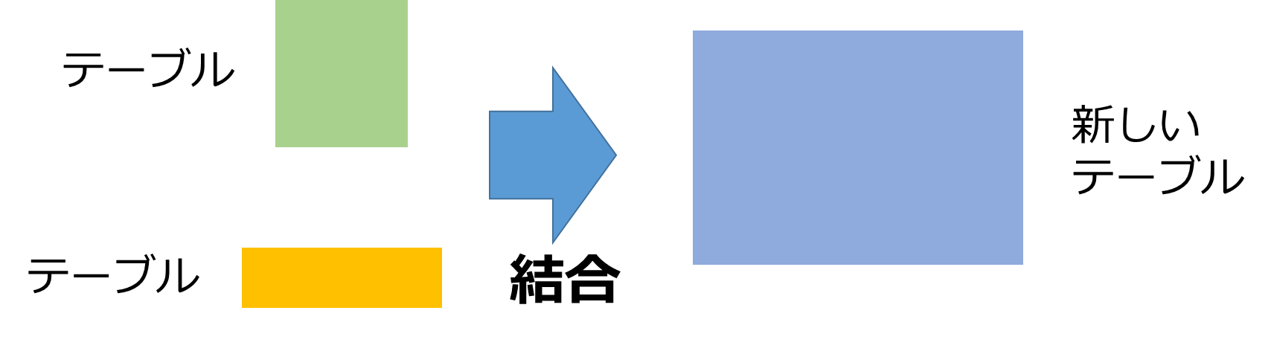
リレーショナルデータベースでは
問い合わせ（クエリ）のときに、テーブルは結合できる
そう思って設計すると、
良いデータベース設計ができる！

